Slide 1
费用报销及增值税发票培训辅导

Slide 2
目录
. 日常费用报销流程
. 借款单报销流程
. 费用报销要求
.原始凭证粘贴整理办法
. 增值税发票培训目的
. 增值税发票基本知识
. 增值税发票的开具
. 增值税发票接收注意事项
. 其他注意事项

Slide 3
报销流程图
部门负责人主要审核其业务的真实性、费用合理性；财务部主要审核发票的合法性、单据粘贴及填写是否规范、费用报销是否符合规章制度；总经理批准最终费用可否支付。大客户费用直接由总经理审批。

Slide 4
常用单据
1、费用报销单 除差旅发生的费用报销的单据
2、差旅费报销单 出差发生的费用报销的单据
3、借款单 个人预支现金付费用的单据
4、请款单 先付单位款后到发票的单据

Slide 5
日常费用报销流程
1. 费用发生后需填写《费用报销单》，并附上与该费用相应的原始票据，写明报销人、报销日期、所属部门、报销事由、后附相应报销金额的票据。报销金额大小写须相符，且单据表面不得涂改。《费用报销单》经报销人所属部门负责人确认、财务负责人审批，由总经理或经授权人员核准，方可向出纳支取款项。
2. 出差人员回公司后，填写《差旅费报销单》，附经核准后的《出差申请单》，于一周内完成报销工作。
3. 已经签定合同的支出单据，申请付款时，需附合同复印件。
Notes:
报销附件只接收发票，收据只能当报销内容说明，不可以当报销发票使用。

Slide 6
4. 常规且金额固定的费用如厂房租金/宿舍租金/水电，由部门负责人确认，财务负责人审批；其他由部门负责人确认，财务负责人审批后，报送至总经理或经授权人员核准，总经理或经授权人员签字后视为同意财务部付款，出纳员收到审批手续齐全的《费用报销单》或《差旅费报销单》方可付款，同时，报销人在领款人处签字确认。
5.同一事项必须一笔报销，不得分拆报销。
6.先借支后报销的，报销单签批完成后，单据交出纳处，办理还借支手续；报销单领款人处亲笔签名，同时领取收款收据；记得报销单上注明原借款额。

Slide 7
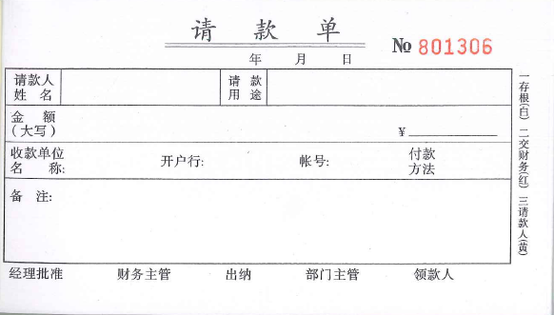
请款单样版
请款单应付上相应合同等付款资料。
Notes:
请款单应付上相应合同等付款资料。

Slide 8
费用报销单样版
报销部门、日期、用途、金额、金额合计、大写金额为报销单必填项。
报销部门后加上费用所属事业部 如销售部门报销的费用为晶振产品所报销的费用应该写 销售部-晶振；销售部还应分大客户、中小与军工客户、海外客户、物联网
Notes:
填写报销单时，请勿在领款人处签字。待领款时再签名及领款日期。

Slide 9
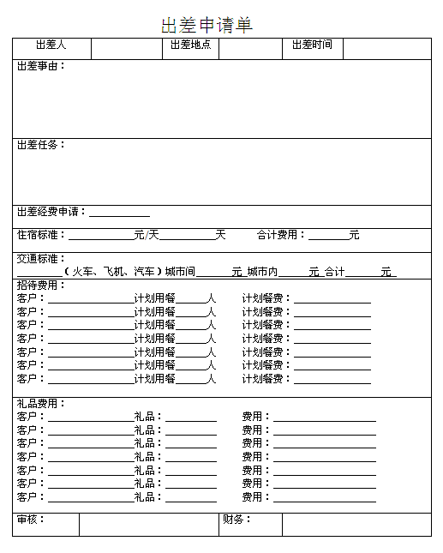
出差申请单样版
出差人员出差前需要填写出差申请单，负责大客户的销售员人由总经理审批，其他不超过受权标准的由部门负责人审批。
所有差旅费报销单后必须附带出差申请单或者有部门主管审批的邮件，否则视报销无效。

Slide 10
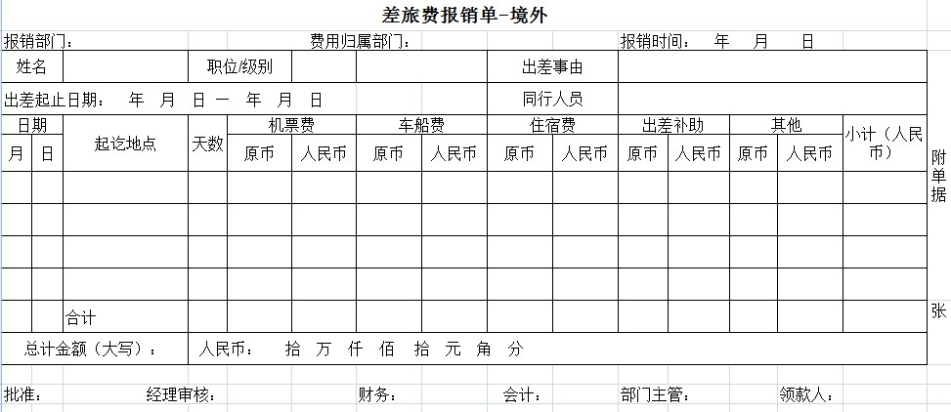
境外差旅费报销单
差旅费报销单样版
按日期、类别、原币、金额、汇率、人民币、行程、同行人等明细分类整理，小票复印一份附在后面（防止原票据日期掉色看不清），然后以类别序号按顺序附上附件，再填写费用报销单
Notes:
按日期、类别、原币、金额、汇率、人民币、行程、同行人等明细分类整理，小票复印一份附在后面（防止原票据日期掉色看不清），然后以类别序号按顺序附上附件，再填写费用报销单

Slide 11
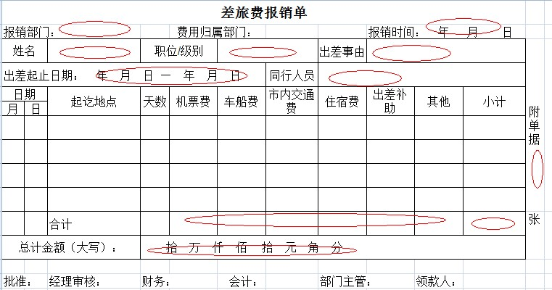
境内差旅费报销单
差旅费报销单样版
住宿费：按入住日期填写；如1.10入住1.12离开，住两晚600元，则1.10住宿费300元；1.11住宿费300元，发票可对应一张600元。
市内交通费：对应日期所在城市的费用；
报销出差起止日应与发票日期一致，跨度太大应有合理解释。
Notes:
出差自驾的应在明细表里写明出差起讫地、公司名称、公里数等费用说明

Slide 12
借款报销流程
1. 因工作需要向公司暂支款项，需填写《借款单》，标明借款日期、金额、借款用途及预计归还时间，由借款人本人签字。金额大小写须相符，且借据单表面不得涂改。旧账未清应先核销旧账，否则不可以再借款。
2.借款人将填好的借据交由借款人所属的部门负责人签字，部门负责人需问明借款缘由，确认用途妥当后方可签字审批。
3.借款人将部门负责人签字后的借据交财务审核后，由总经理或经授权人员核准后，借据审批手续齐全，出纳员方可支付款项。
4.借款人须在借款之日起一周内报账还款，出差人员则在回公司后一周内结清（特殊情况经总经理或经授权人员批准后方可延期)

Slide 13
借款单样版
填写日期、部门、借款人名称、借款事由、大小写金额、还款日期，由部门领导审批完后给到总经理审批再递到财务审批后付款，注意签收人与第一栏的姓名必须为同一人。

Slide 14
报销要求
发票的抬头应是公司全称，不得少字多字或错字；
报销单据必须真实、完整，日期应在一个月内，超出期限不予受理。当月费用当月报销，对滞后结算的费用，如水电费等应在次月及时报销；
不同费用类型的报销单据应分开粘贴，分别报销。同一费用类型但不属于同一费用小项的，应分项填写分开粘贴，以便审核和入帐；
报销费用时，费用所属部门与报销部门不一致的应按实际费用所属部门填写报销；
填写费用报销的项目应与发票项目一致。有些业务确实没有发票用其他发票抵的，费用报销单上的项目应填写发票项目。例如实际发生业务是购买小配件，没有发票用办公费去抵的，填写费用报销单写办公费，在备注栏用铅笔写小配件。没有发票的业务所有原始单据用回形针附在后面，无须用胶水粘在报销粘贴单上；
滴滴打车的，开具滴滴打车发票，打印滴滴打车行程明细及金额；
油费发票的抬头应是公司全称，不可以是车牌号或个人；
本月15号前报销上月费用，超过报销期限财务将不受理报销单；
报销单内容填写有误不能涂改，需重新填写；
销售部报销费用需分类：大客户、中小与军工客户、海外客户、物联网
Notes:
费用类型：差旅费、办公费用

Slide 15
原始凭证粘贴整理办法
为了规范报账，提高工作效率，也便于日后查账，现将报销过程中原始凭证的粘贴要求和方法介绍给大家，请报销人按下列要求做好相关工作。 1、票据分类。对于集中较多的同一类型票据要先按照内容进行分类，如办公用品、交通
费、差旅费等，按照类别分别粘贴。其中差旅费的票据还应按照差旅费报销单中的项
目（例如：住宿费、交通费、机票等）再次分类，粘贴，附到差旅费报销单后边；
2、将胶水涂抹在票据左侧背面，沿着粘贴纸装订线内侧（注意不要将票据贴出粘帖纸
外），均匀排开横向粘贴，以免造成中间厚，四周薄，使凭证装订起来不整齐，达不
到装订要求； 3、如果同类票据大小不一样，可以在同一张粘贴纸上按照先大后小或者先小后大的顺序
粘贴； 4、票据比较多时可使用多张粘贴纸；不要用订书机订票据； 5、对于比粘贴纸大的票据或其他附件，粘贴位置也应在票据左侧背面，超出部分可以按
照粘贴纸大小折叠在粘贴范围之内；
6、粘贴票据尽量用适量的胶水, 粘贴时不要将票面额数字粘住。

Slide 16
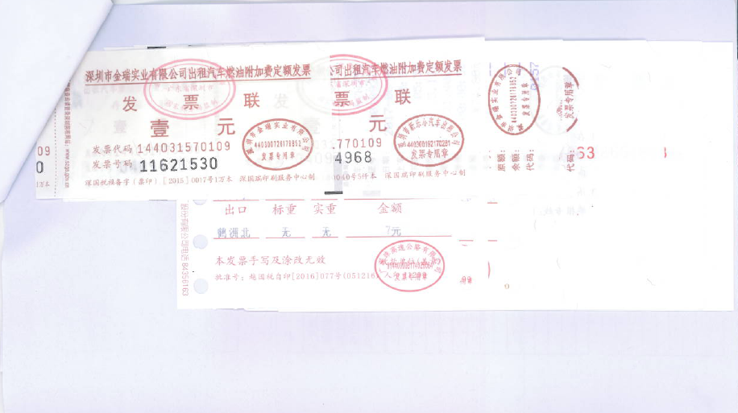
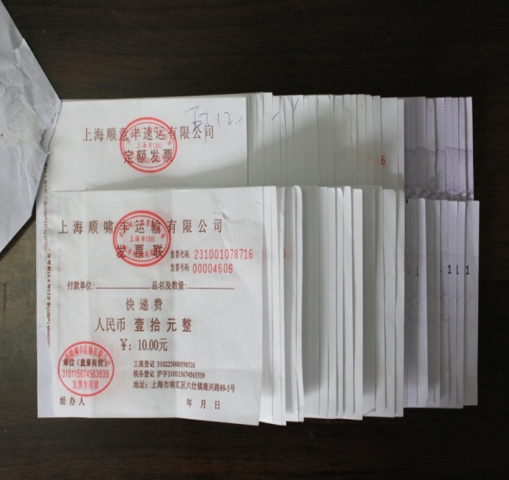
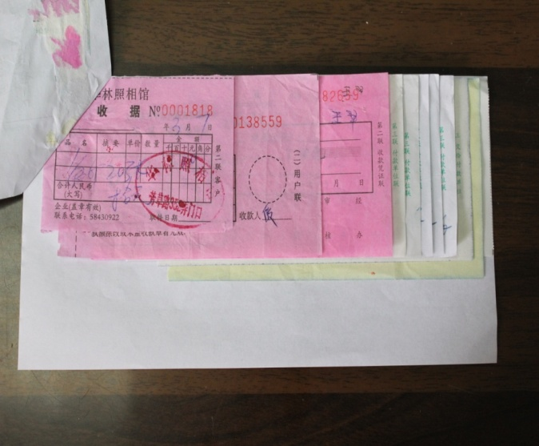
附件粘贴样版
贴票方法：先小后大、从下向上、从右向左、齐线齐边、超大折叠。

Slide 17
增值税发票的培训目的
1、国家税务总局于2017年12月18日发布了《关于增值税发票开具有关问题的公告》（国家税务总局公告2017年第45号）进一步明确了发票开具中的填开要求，并规定不符合规定的发票，不得作为税收凭证处理。
2、为进一步规范公司增值税发票接收行为，保护公司合法权益，规避涉税风险，现将增值税发票接收有关问题的规定进行基础培训，以保证工作高效、顺利的开展。

Slide 18
发票的分类
1. 增值税发票：
①增值税专用发票：
基本联次三联：抵扣联、发票联、记账联
②增值税普通发票：
基本联次二联：发票联、记账联次
③增值税电子普通发票
2.加油票、打车票、车票、机票、定额发票等发票
3.行政事业单位收据
4.金融、保险企业的存贷、汇兑、转账凭证、保险凭证
Notes:
超过借款额度的借款需经总经理审批后再递交财务。

Slide 19
增值税基本税率
增值税发票的税率：2018年5月1日起，税率改变试点只有四挡：16%、10%、6%、0%
1. 销售服务16%
2. 交通运输业、建筑、基础通信服务、农产品10%
3. 现代服务、建筑服务、销售不动产6%
4.境内单位和个人发生的跨境应税行为0%
另有规定的除外
小规模纳税人税率：3%

Slide 20
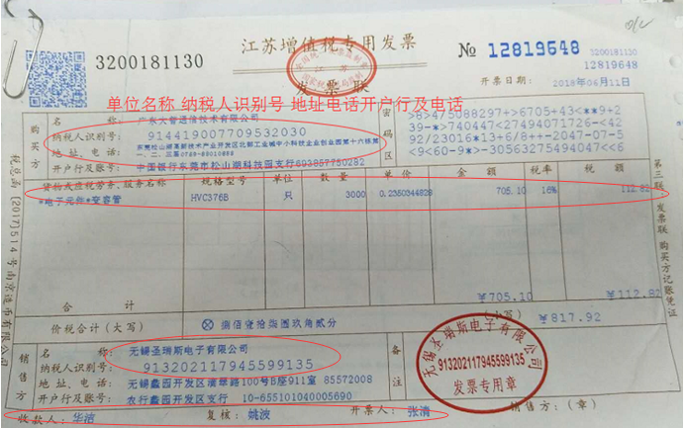
增值税专用发票的开具
1.验证购货单位内容是否有误
2.验证货物名称、规格型号、单位、单价、合计金额等是否有误，是否为我公司所购货物，价税金额合计是否与对账单一致。
3.注意开票人、复核、收款人至少二人及以上（开票、复核不能同一人）
4.销货单位是否与收款单位或合同一致。
5.注意发票上是否盖了“发票专用章”要求必须盖发票专用章，而且只能盖发票专用章。核对发票专用章信息是否与销售方名称、纳税人识别号一致。
6.核对专用发票是否同时有发票联和抵扣联、发票联和抵扣联是否能清晰、是否有涂改。
7.如果开票品种多，单品金额低，供应商通过开具清单形式的发票，除了注意前面事项外，还要注意：价、税额与清单一致；销货清单上必须加盖发票专用章。

Slide 21
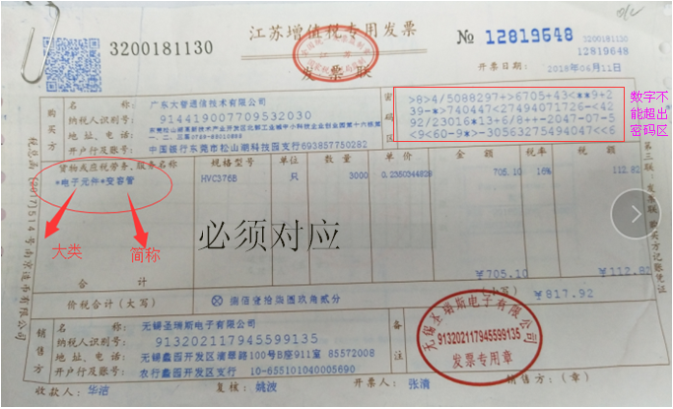
增值税发票接收注意事项
正确票样
1.发票票面“货物或应税劳务、服务名称”或“项目”栏次中，没有商品和服务税收分类编码对应的简称，说明发票不是发票管理新系统开具的，不能收！（分类编码和简称必须对应）。
例如： “货物或应税劳务、服务名称”出现类似“运输服务*不动产”“纸制品*服装”分类编码和简称不对应，属于不合规的发票，不可以进项抵扣。

Slide 22
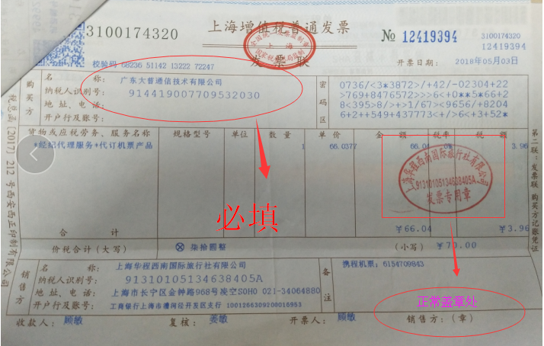
增值税发票接收注意事项
2.开具的增值税普通发票，必须填写购买人的纳税识别号或统一社会信用代码。
3.发票盖章不清晰、非发票专用章或没盖章等情况一律退回。（必须盖发票专用章）
4.发票单位按“批”次开的，必须提供增值税税控系统打印的清单。名称中有“通用机打发票“、“XXX公司发票“的冠名发票，要求按明细内容进行开具。销售明细清单必须加盖对方的发票专用章。
必填

Slide 23
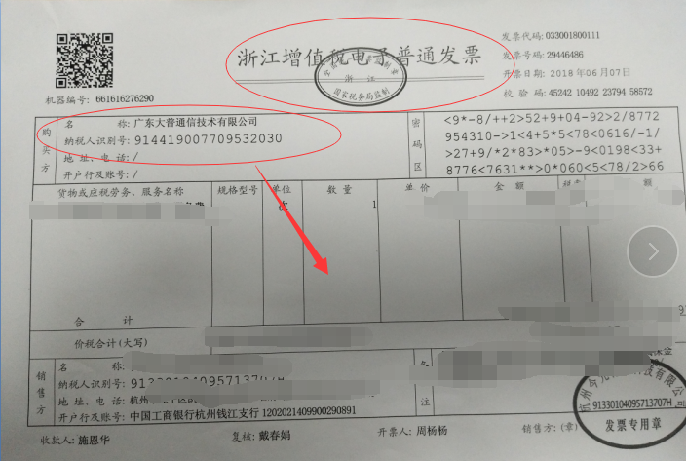
增值税普通发票注意点
必填
Notes:
平时要有拿发票的习惯。

Slide 24
增值税普通发票注意点

Slide 25
增值税普通发票注意点

Slide 26
其他注意事项
1.签订合同时，要在合同条款中明确合同金额为含税金额或不含税金额；开具发票类型是专用发票还是普通发票；发票开具时间等
2.业务人员要向供应商说明本公司是一般纳税人，需要开增值税专用发票，并提供财务部统一开票资料。
3.供应商选择：如果一般纳税人的含税报价一样，那肯定选择一般纳税人，如果不一样通过财务测算成本来确定，可以请财务部协助选择；如果选择小规模纳税人，要求对方去税务局代开专用发票。
4.取得发票尽早交到财务部，因工作疏忽不小心丢失发票，需第一时间与供应商及财务部沟通，取得供应商的开票复印件，并到税务局备案。切不可隐瞒事实，防止发票超过认证期限而给公司造成损失。

Slide 27
开票信息资料
开票信息资料
名称：广东大普通信技术有限公司
纳税人识别号：914419007709532030
地址、电话：东莞松山湖高新技术产业开发区北部工业城中小科技企业创业园第十六栋第一、二、三层 0769-88010888
开户行:中国银行东莞市松山湖科技支行 693857750282
Notes:
费用标准：国内年销售费用不超过年销售额的1.5%，国外不超过3%，具体由销售申请，批准后执行，若因公司产品产生的费用则酌情处理。
即：国内礼品、招待费用、出差费用（不含补贴）、办事处房租、车旅费分清楚后须低于总销售额的1.5%，国外低于3%，经批准后可进行调整。

Slide 28
谢 谢！

